Slide 1
CMS实验L1触发升级2016年进展
高能物理研究所-实验物理触发组
刘振安、王春杰、程立波、赵京周、曹鹏程、王娜、龚文煊、黄杰
CMS中国组年度会议
高能所主楼130室，2016年12月26日15时

Slide 2
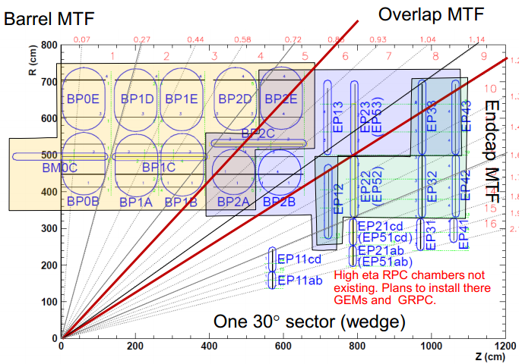
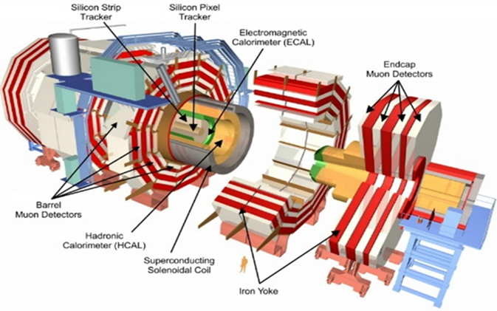
课题内容
CMS一期升级任务
VME架构更换为MTCA架构
单路数据率从1.6Gbps提升为10Gbps
为方便维护新插件设计减少插件到5种
本课题针对CMS实验中Muon子触发系统升级
升级之后新老触发系统并行运行，兼顾老系统的需要；
处理插件间数据传输率提升为10.0 Gb/s;
承担RPC子探测的数据合并、触发预处理的功能；
本课题研究对象是位于端盖和重叠区的RPC数据触发预处理，一共有192条1.6 Gb/s RPC数据输出光纤。

Slide 3
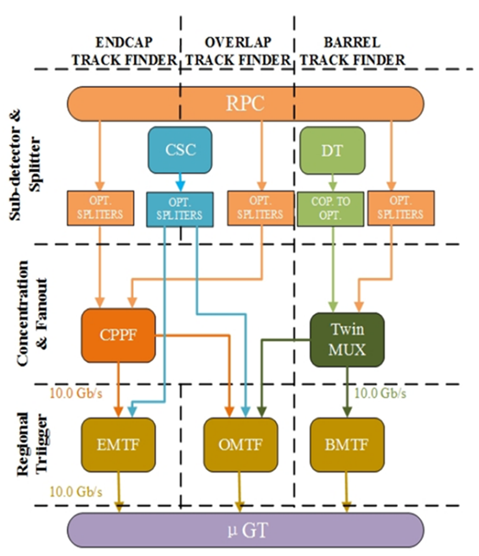
CMS Phase I L1 触发升级
高能所触发升级的任务
2013年初才参加
承担L1触发的硬件设计和软件开发
具体任务是设计1.6Gbps数据到10Gbps的数据合并与提速并提供出发与处理的功能和扇出功能
CPPF（Concentration, Pre-Processing and Fanout) 插件
并建立L1 Muon触发的CPPF系统

Slide 4
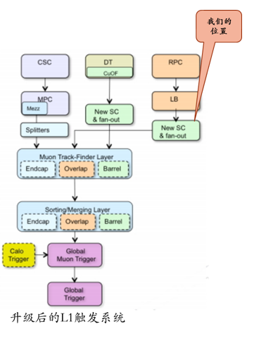
μ子L1触发升级:TwinMUX+CPPF
TwinMUX: concentration for Barrel DT and RPC CPPF: Concentration, Pre-Process, Fan-out system for Endcap RPC

Slide 5
CPPF插件设计方案
数据带宽
支持 360Gb/s 输入数据带宽
支持 240Gb/s 输出数据带宽
XC7VX415T-2 (Virtex-7)
作为核心处理器
集成有48路 GTH Transceiver，单路速率最高可达13.1 Gb/s。
XC7K70T-2 (Kintex-7)
作为控制处理器，起到配置管理插件的作用
AT32UC3A1512 (Atmel)
作为插件的管理控制器(MMC, Module Management Controller)
CPPF插件组成框图

Slide 6
设计完成的CPPF插件

Slide 7
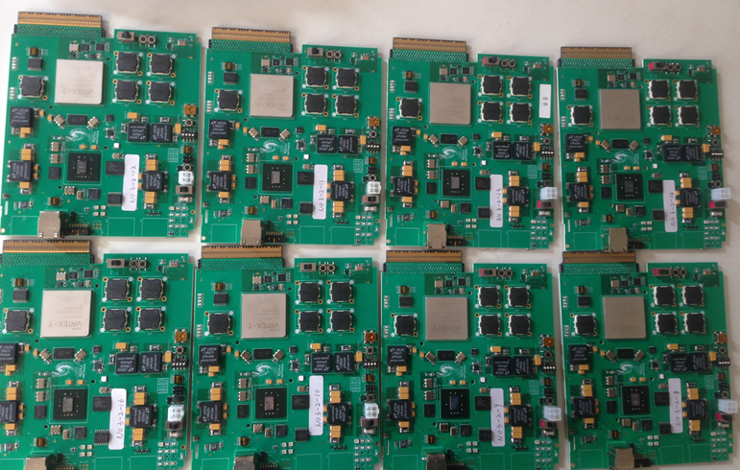
已生产的部分CPPF插件（未安装面板和光缆）

Slide 8
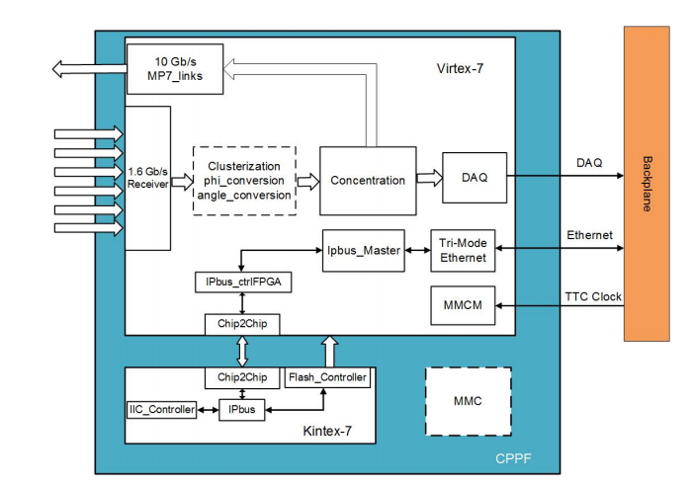
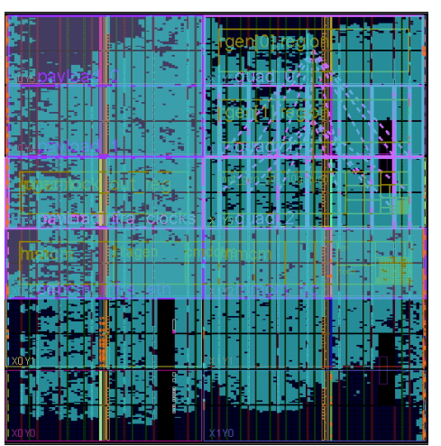
触发预处理固件
CPPF插件预处理固件框图
固件Implementation版图

Slide 9
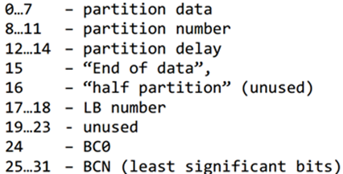
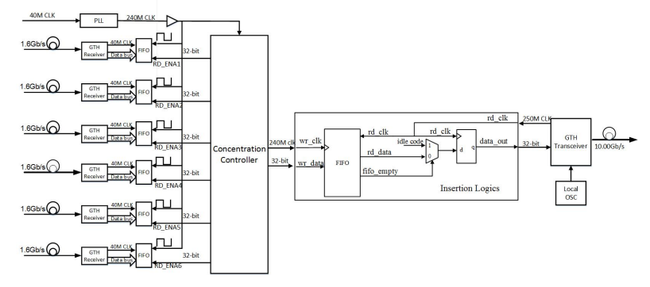
1.6 Gb/s数据的接收与同步对其
RPC数据格式

Slide 10
数据预处理：与数据合并
处理功能
RPC数据的回复+粗团寻找+角度计算的角度转换，实现与整体固件的结合。
1.6G角度生成后10G合并与扇出
RPC角度装换示意图

Slide 11
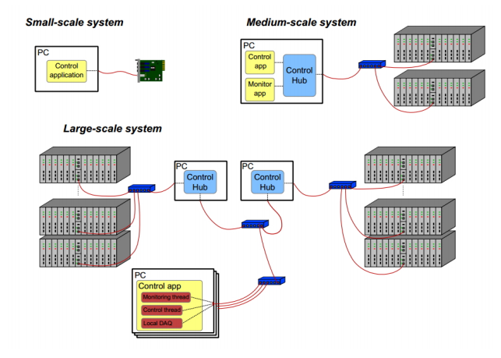
基于IPbus上位机控制软件
IPbus协议
针对CMS实验，CERN开发的一款基于UDP的可靠以太网传输协议，实现对μTCA机箱的远程控制。
基于IP访问硬件设备，采用A32/D32总线标准
上位机
μHAL：C++ Micro Hardware Access Library，提供访问FPGA固件中寄存器和RAM的接口
XML语言定义寄存器和RAM的地址
采用Python脚本的方式控制CPPF插件
基于Ipbus的μTCA机箱控制系统拓扑结构图

Slide 12
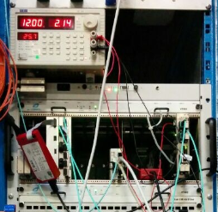
系统测试：完成10.0Gbps传输测试
完成CPPF与MTF-7异步参考时钟下10.0Gbps传输性能的测试
异步模式如图所示，选用本地参考时钟
MTF-7接收板接收到的信号的眼图
GTH
GTH
Local Oscillator
Local Oscillator
CPPF
MTF7
MTF7
Receiver
CPPF
Transmitter

Slide 13
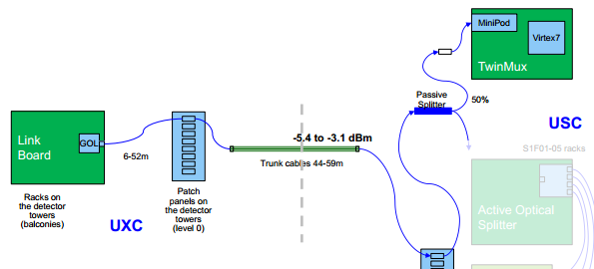
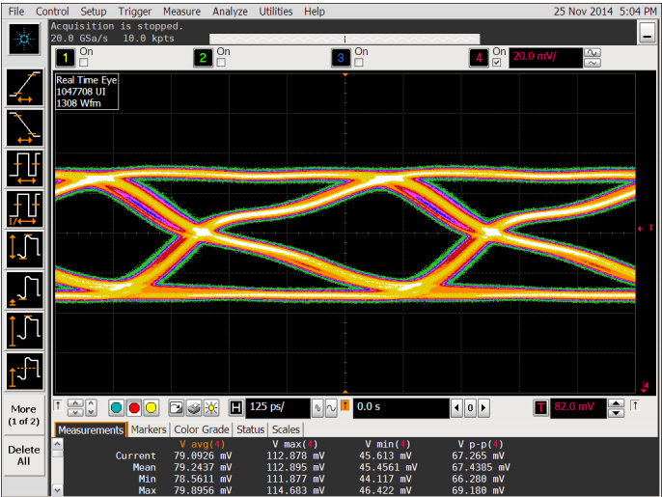
系统测试：RPC光纤数据的测试
测试地点
CMS P5实验现场
测试链路
RPC Link Board -> Passive Splitter -> CPPF
测试结果
一共测试41条RPC光纤
4条的RPC光纤在50%的分光比下有误码，60%的分光比，误码的光纤数更少
CMS实验中使用60%的分光比，误码率更低，符合实验要求

Slide 14
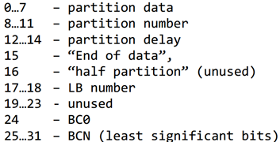
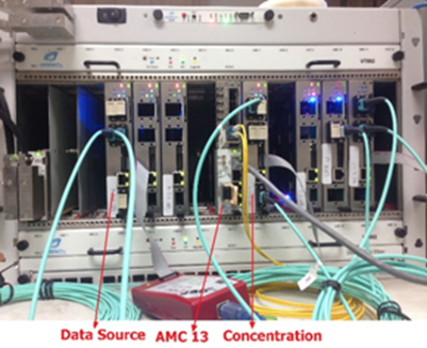
系统测试：数据合并测试
地点
北京实验室
CERN CMS电子学实验室
法国904大楼
测试
单项测试
发送端
模拟RPC数据的发送，满足RPC数据格式
接收端
接收24路1.6 Gb/s 数据，每六路合并为1路10.0 Gb/s, 进行自动检测。
角度转换测试
综合联调测试
测试结果
完全成功（12月15日）
与MTF的功能测试节后安排
RPC数据格式

Slide 15
2016年任务小结
2016年主要完成了如下工作：
2016年2/3月王春杰访问CERN，实现了CPPF与MTF插件的联合调试，为小批量量产做最后验证
6月在高能所完成CPPF硬件的10块的小批量量产与调试。
6月王春杰与程立波访问CERN，与CMS组谬子探测器组讨论CPPF数据接收同步对其软件的实现方案。
8月-12月程立波访问CERN，与CMS合作组密切沟通与合作编写CPPF插件的数据解压缩恢复、粒子粗团确定以及角度计算等数据预处理软件的开发。
8月-12月曹鹏程访问CERN，从事CPPF插件通用控制软件SWATCH软件的编写工作。
9月刘振安访问CERN，协调CPPF软件开发与CMS Phase I L1触发升级其他项目的协调与互助合作。
12月刘振安访问CERN，推动与参加CPPF与OMTF系统的联调，并讨论与EMTF系统的联调准备工作。同时接受CMS Phase II L1升级研讨会的邀请，报告BELLE II项目中ATCA研制等相关经验的介绍，并探讨高能所参加Phase II 触发升级的具体工作。

Slide 16
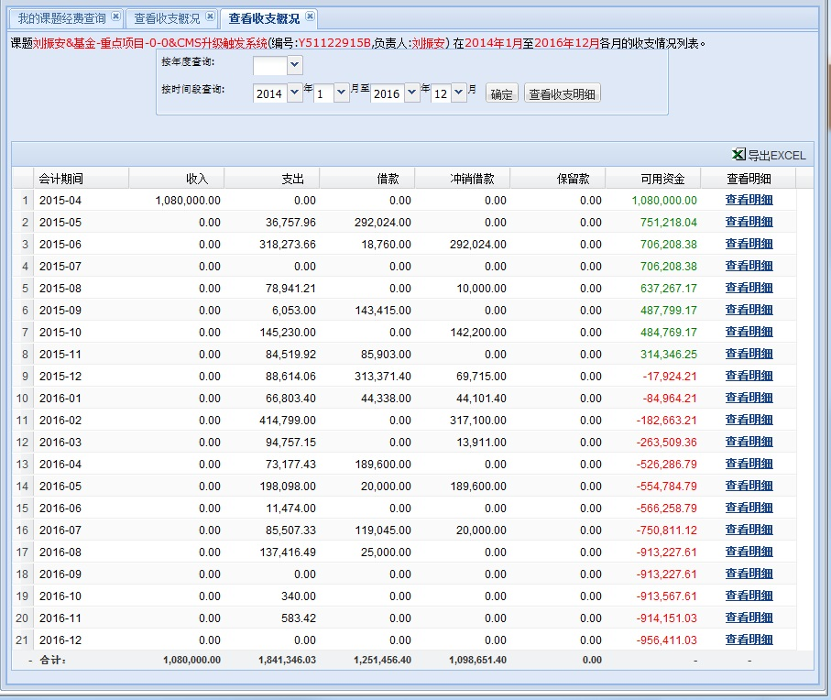
经费使用情况
已花203.6万
透支96万
借用约40万
详情需整理
CERN还没转账
一期经费基本花光了
二期预研

Slide 17
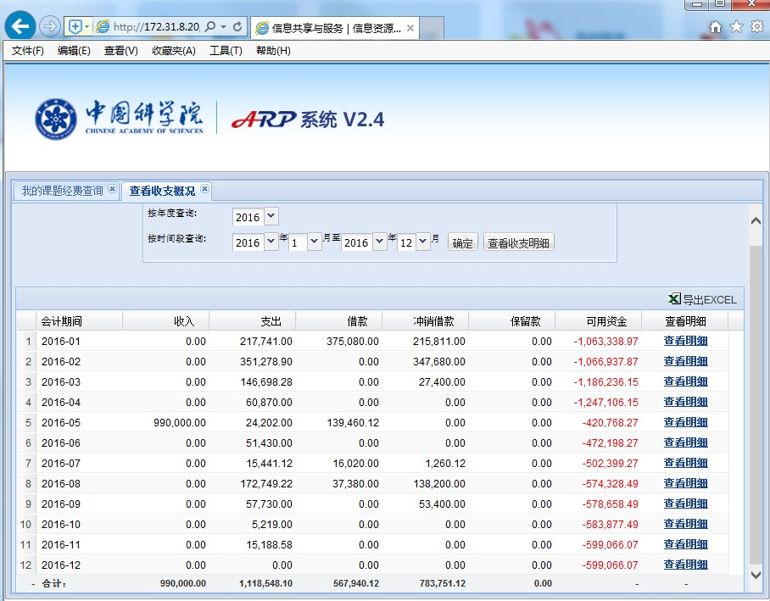
经费使用情况（续）
新型触发研究
借用
细节需整理
CERN花费还没转账

Slide 18
Phase II 触发升级
参加了12月份的CMS Phase II 升级会议
受邀请报告
反响很好

Slide 19
Phase II 触发升级
增加了新的机会
Mu触发明确了
有了新的可能性（Magnus提议）
Tracker
原三方案
AM／ASIC
MTPP/MP7
Tracklet/FPGA
选择不容易
2016年有望有结论

Slide 20
部分感想
在CERN工作的必要性
有效技术沟通
工作协调的及时性
推动工作容易
有效显示度
工作安排
两个学生常驻
负责人员和骨干定期访问
国内人员同时协调工作

Slide 21
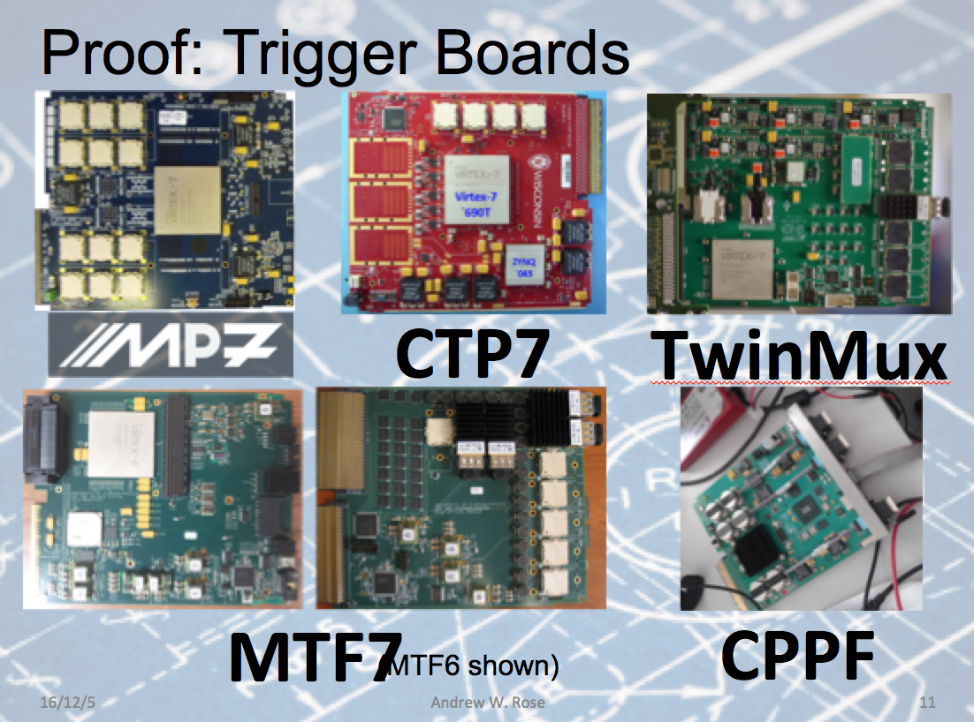
高能所CMS Phase I L1 触发升级小结
高能所在CMS合作中发挥了重要作用
CMS Phase I触发升级只有5种新插件，高能所承担了CPPF的设计
CPPF由高能所独立设计
CPPF满足MTCA新标准
承担MTCA机箱CPPF系统建造
进展:2016年完成了预期任务
CPPF插件最终定型
CPPF完成量产与调试
完成与RPC-LB，OMTF7和EMTF的联调测试
正在进行软件编写与完善，
基本完成了控制软件SWATCH的编写
2017年计划
2017年2月初完成CPPF系统的调试
为2017年3/4月份的系统集成做准备

